Slide 1
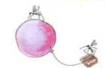
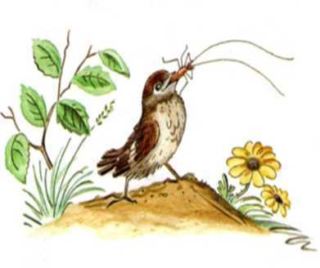
НАСТОЛЬНАЯ ДИДАКТИЧЕСКАЯ ИГРА «ВОЛШЕБНОЕ КОЛЕСО» посвященная 105-летию сказки К.И. Чуковского «Тараканище»
Авторы: Д.А. Русина, С.С. Крылысова
Рисунки В. Сутеева
Изображения сгенерированы с помощью нейросети «Шедеврум»

Slide 2
РЕКОМЕНДАЦИИ ПЕДАГОГУ:
1. Подготовка детей (предварительная работа):
• Знакомство с текстом: несколько раз прочитайте сказку «Тараканище» выразительно, с обсуждением иллюстраций, незнакомых слов («кубарем», «ликовать», «поганка»).
• Беседы по содержанию: обсудите героев, их характеры, последовательность событий. Задайте вопросы: «Почему все испугались? Кто всех спас? Что высмеивает автор?».
• Знакомство с форматами: в непринужденной обстановке опробуйте простые друдлы («На что похоже это облако?»), попробуйте составить коллективный синквейн про знакомого персонажа, поиграйте в пантомиму.
2. Подготовка материалов и пространства:
• Колесо: установите его на устойчивой подставке на уровне глаз детей. Проверьте легкость хода.
• Карточки: разложите их на столе рубашкой вверх по цветовым группам или в одной стопке. Убедитесь, что карточки достаточно плотные.
• Пространство: организуйте зону для «игрока» у колеса и зону для «зрителей» (остальной группы). Это создает ощущение события и учит быть внимательной аудиторией.

Slide 3
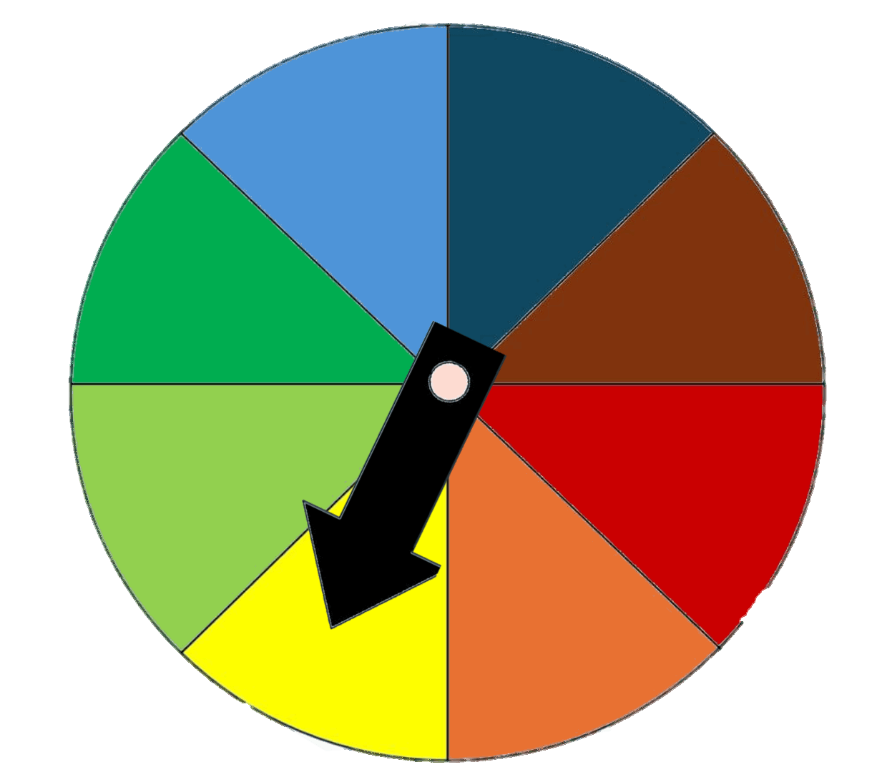
ПРАВИЛА ИГРЫ
Групповая игра (до 8-10 детей)
Введение (3-5 мин): соберите детей. Напомните, что сегодня их ждет встреча со сказкой, но не простая, а игровая. Кратко объясните правила: «Каждый из вас крутит волшебное колесо, цвет укажет на цвет карточки с заданием. Задание нужно выполнить. Мы все будем помогать и поддерживать!».
Жеребьевка (2 мин): определите порядок (можно по считалке или по алфавиту имен). Это важно для соблюдения справедливости.
Основной процесс (15-25 мин):
1. Ребенок выходит и крутит колесо.
2. Педагог или сам ребенок называет выпавший цвет.

Slide 4


ПРАВИЛА ИГРЫ
3. Ребенок выбирает любую карточку этого цвета.
4. Педагог зачитывает задание вслух и четко, чтобы слышали все. Для нечитающих детей это обязательно.
5. Ребенок выполняет задание.
Важно: Педагог помогает наводящими вопросами, если ребенок стесняется или затрудняется в ответе. Привлекает других детей к обсуждению или помощи, если задание групповое (например, «ребята, как вы думаете, что показал Петя?»).

Slide 5

Разложи картинки в последовательности. Задание: «Перед тобой 4-6 картинок из сказки (например: звери едут, таракан появляется, звери пугаются, воробей прилетает, таракана клюет, все ликуют). Разложи их по порядку, как было в сказке».
Найди ошибку в сказке. Задание: «Послушай отрывок: "И сели взаперти / Обедать крокодилы". Кто на самом деле обедал в сказке?»
Друдл. Задание: «На что это похоже в нашей сказке?» (Варианты: Солнце, которое «покатилось»; катящийся клубок; сам Таракан-великан, если смотреть сверху).
Синквейн. Задание: Составь короткое стихотворение о ком-нибудь из героев. Вспомни: 1. Кто? (одно слово), 2. Какой? (два слова), 3. Что делает? (три слова), 4. Фраза из сказки про него (четыре слова), 5. Кто он? (одно слово-синоним).
Цветная сказка. Задание: «Расскажи тот же отрывок из сказки, но представь, что все герои стали розовыми (синими, в полосочку и т.д.). Как изменится сказка? Начни так: "Ехали розовые медведи на розовом велосипеде..."»
Пантомима. Задание: «Покажи без слов одного из героев сказки так, чтобы все догадались, кто это. Можно показать: испуганного зайчика, важного Таракана, ликующих зверей».
Угадай героя по тени. Задание: Угадай, чья это тень? Опиши этого героя: какой он, что сделал в сказке?»
Помоги Воробью (лабиринт). Задание: «Храбрый Воробей спешит спасти зверей, но путь к злодею запутан. Проведи пальчиком или карандашом дорожку от Воробья к Таракану, чтобы герой мог его склевать!»

Slide 6
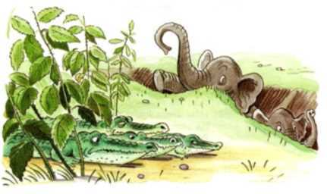
ПРАВИЛА ИГРЫ
6. После выполнения – обязательная позитивная обратная связь. Не просто «молодец», а «как здорово ты изобразил испуганного зайца!», «какой интересный конец сказки ты придумал!». Можно сопроводить аплодисментами группы.
Завершение (5 мин): подведите итог. Спросите: «Какое задание вам запомнилось больше всего? Было ли трудно? Что нового мы узнали о героях сказки?». Обязательно отметьте, как здорово дети справлялись, помогали друг другу, были внимательными зрителями.

Slide 7
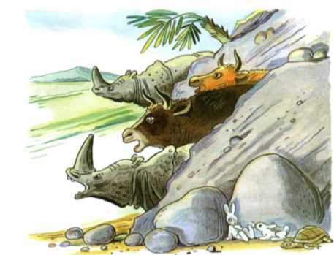
ШАБЛОНЫ ДЛЯ ПЕЧАТИ

Slide 8
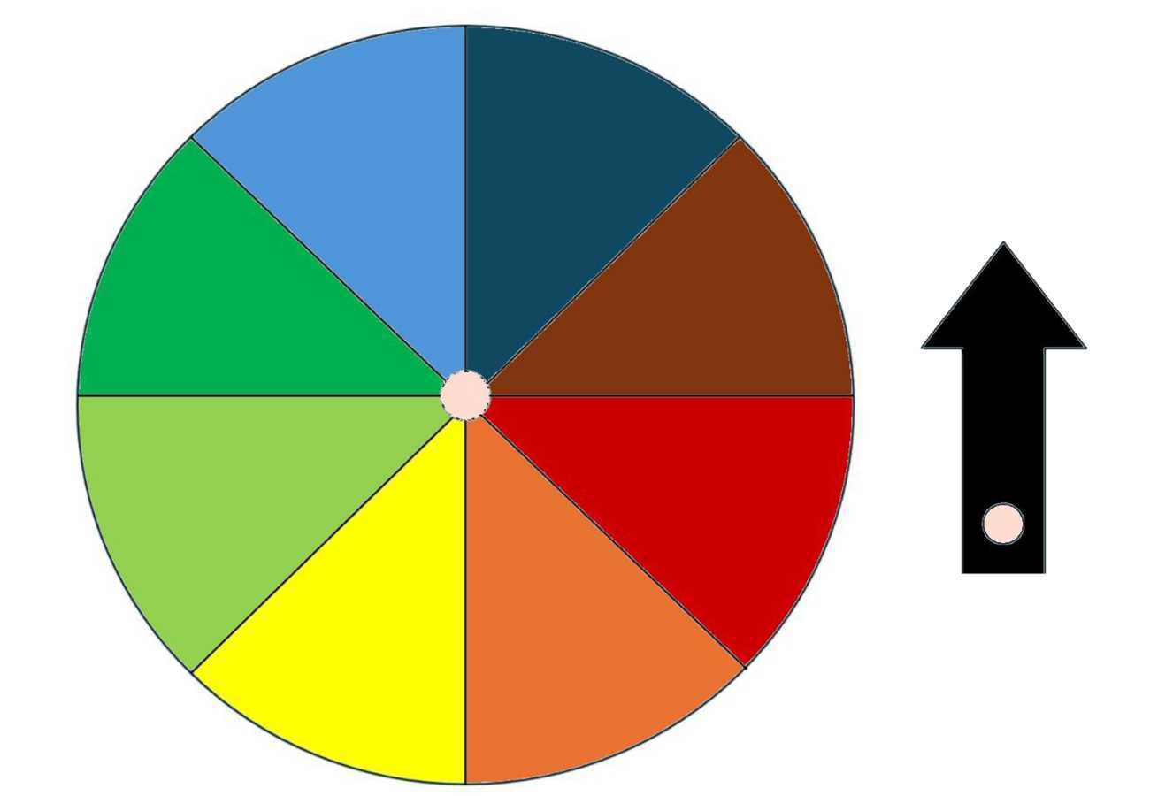

Slide 9


Slide 10
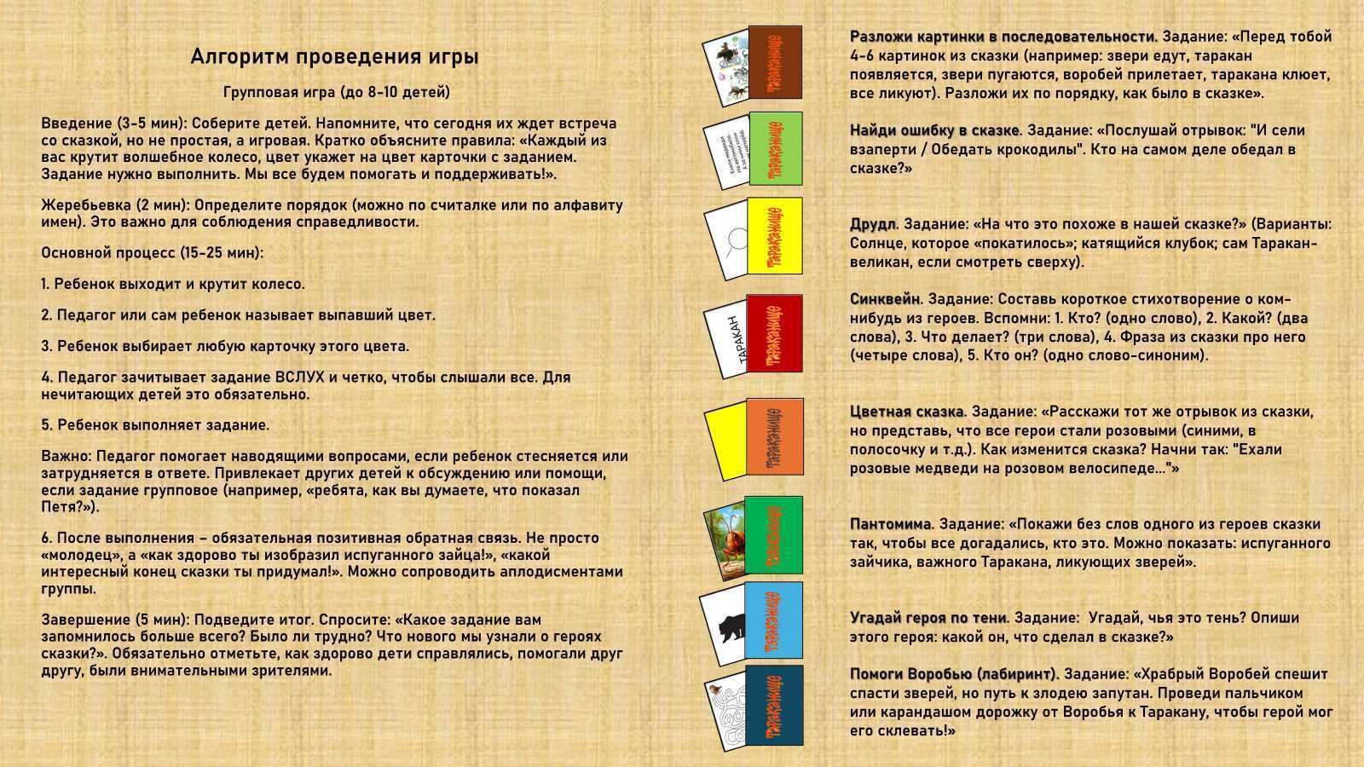

Slide 11
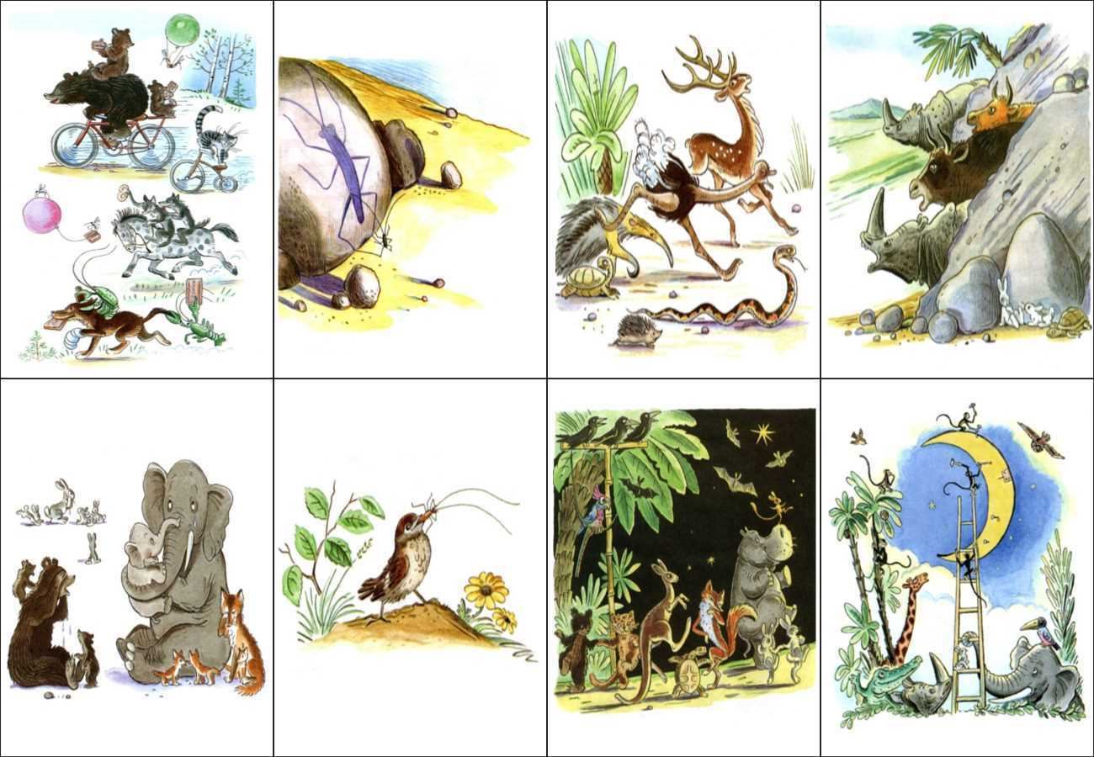

Slide 12


Slide 13
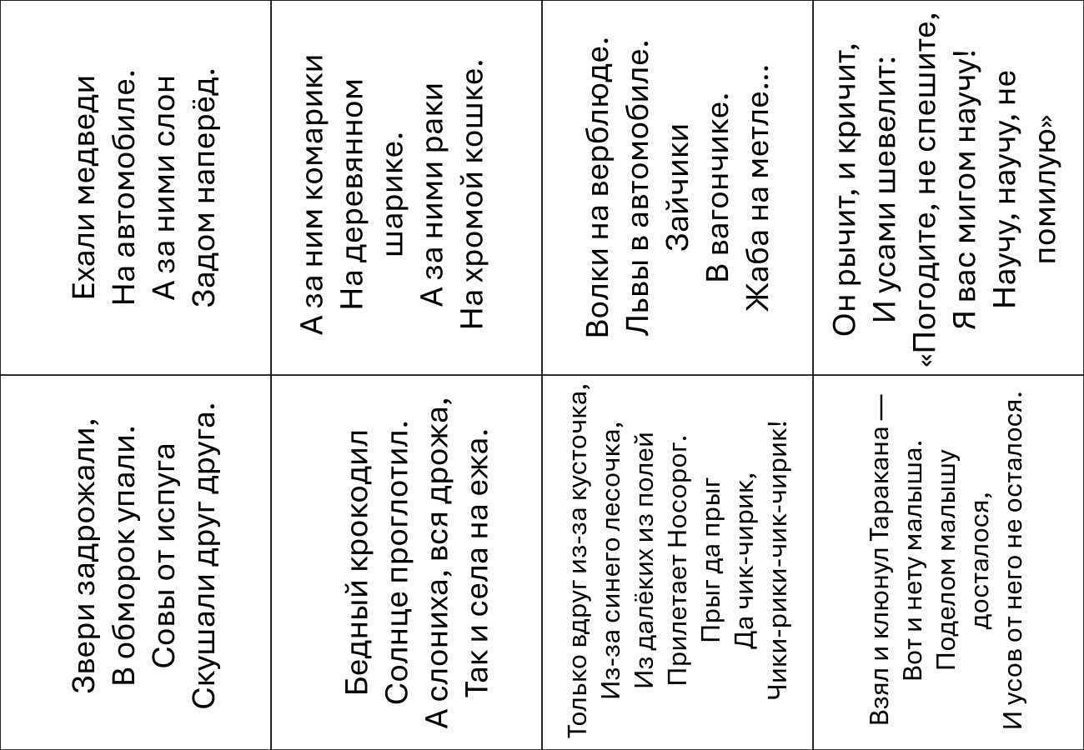

Slide 14


Slide 15
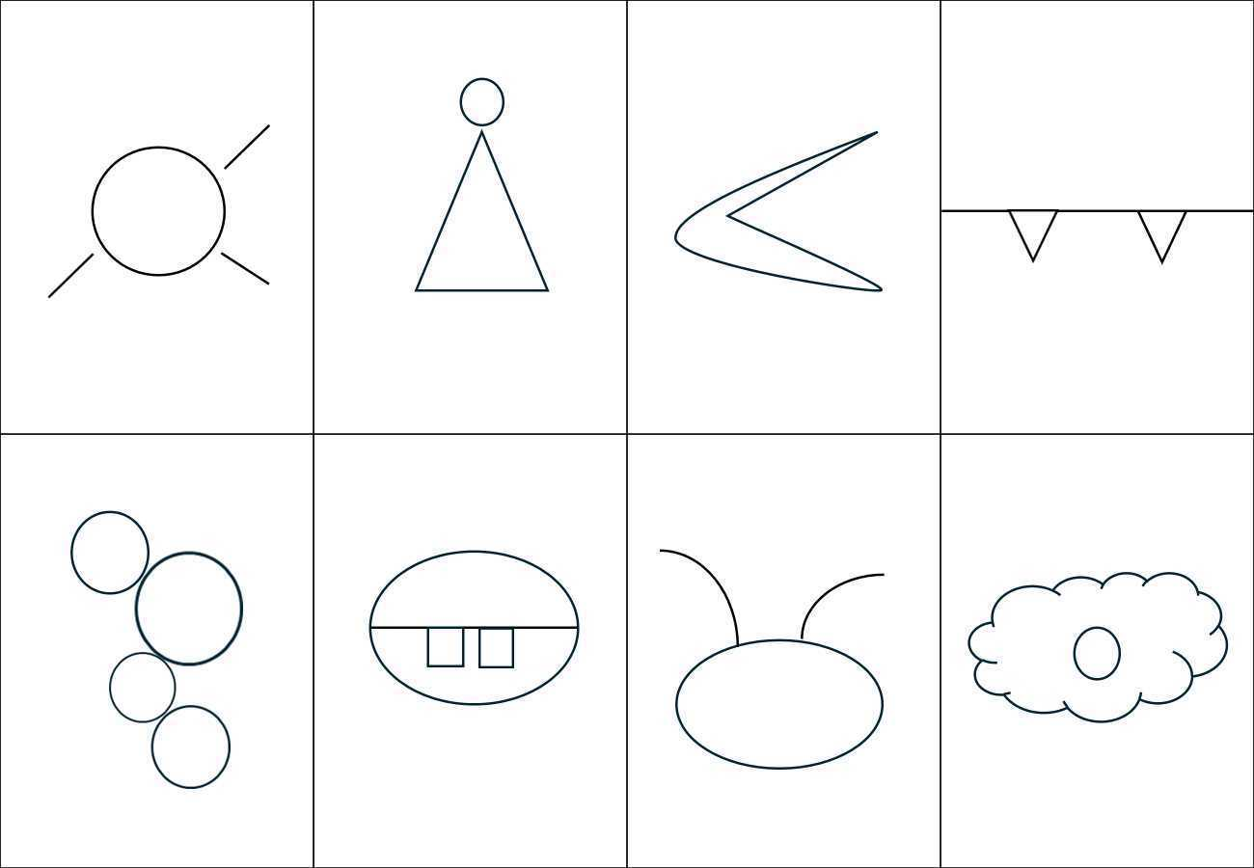

Slide 16


Slide 17
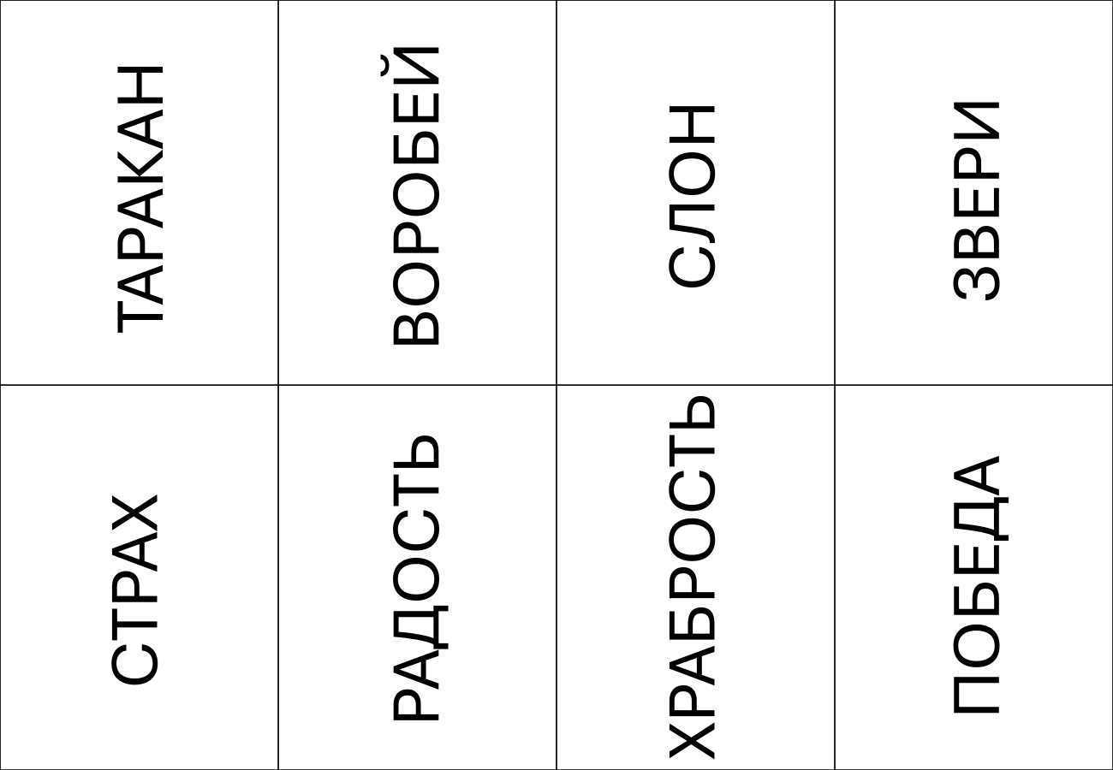

Slide 18


Slide 19


Slide 20


Slide 21
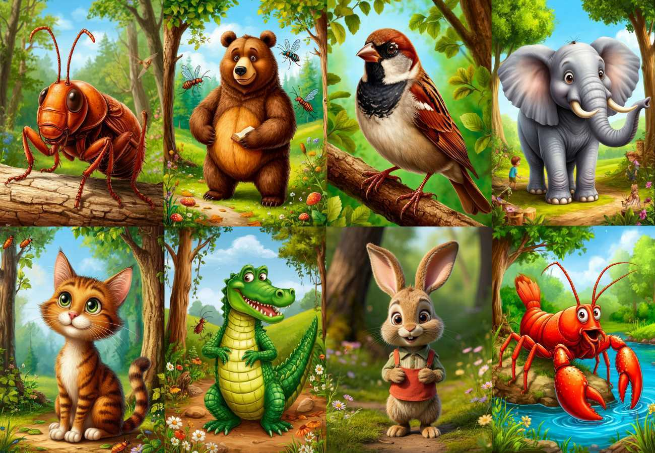

Slide 22


Slide 23
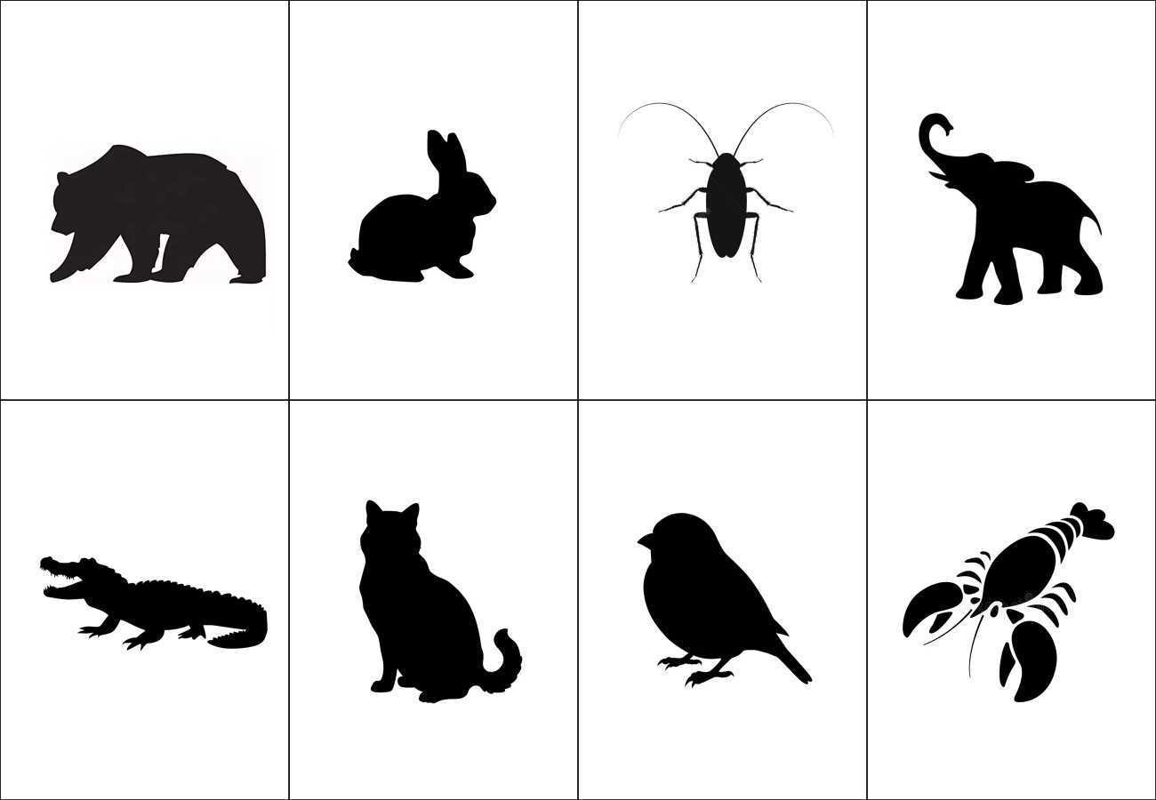

Slide 24


Slide 25
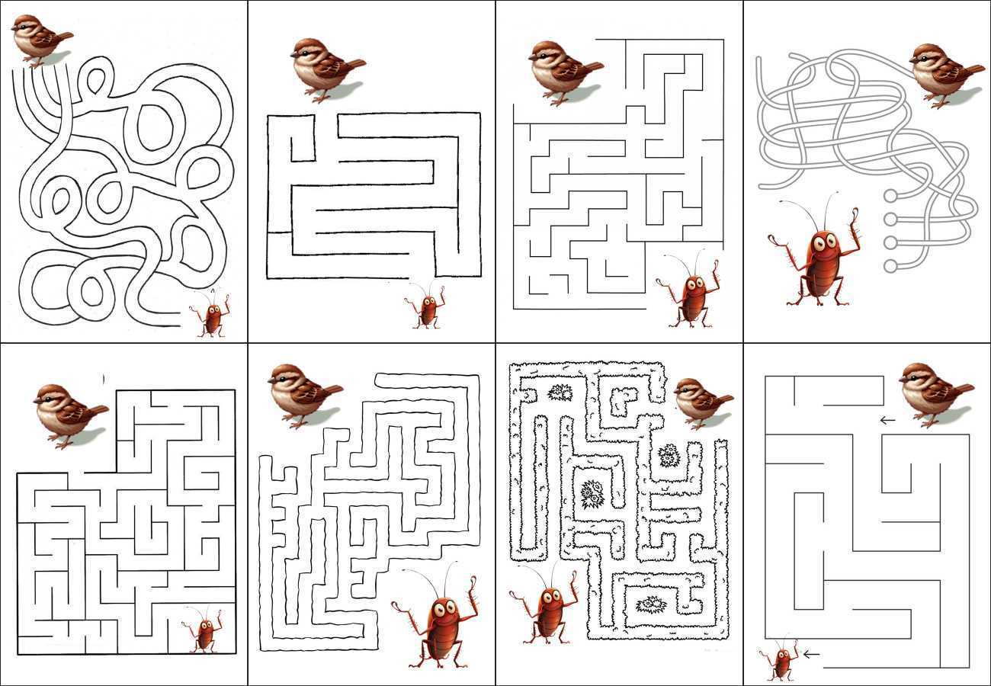

Slide 26


